Slide 1
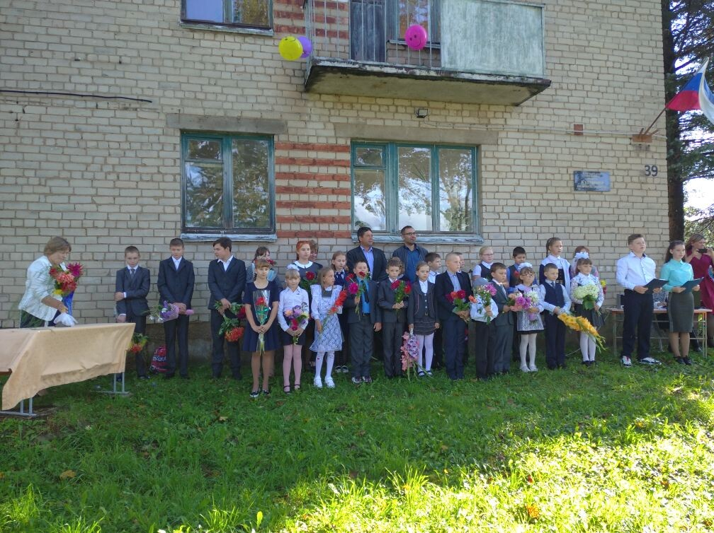

Наша школа 01.09.2020 года

Slide 2
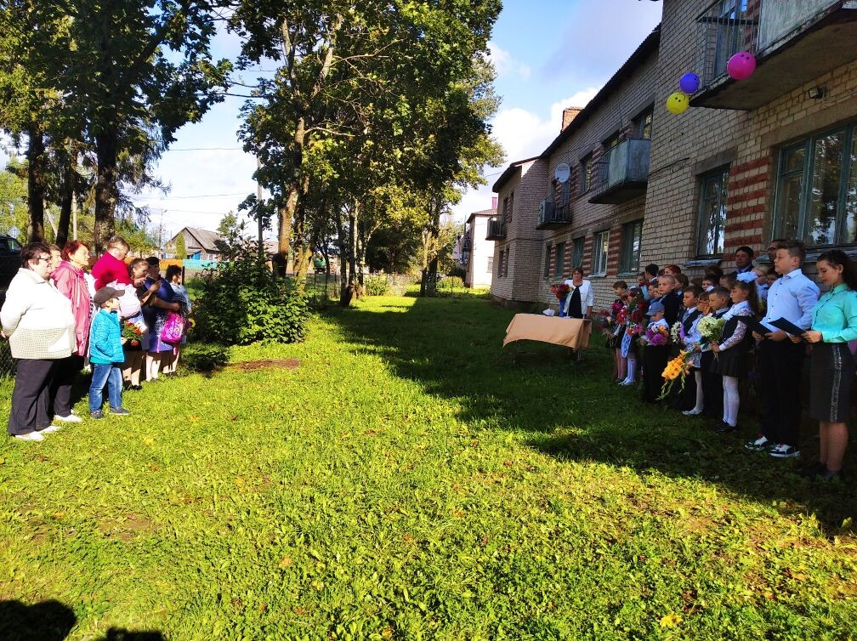
Торжественная линейка

Slide 3
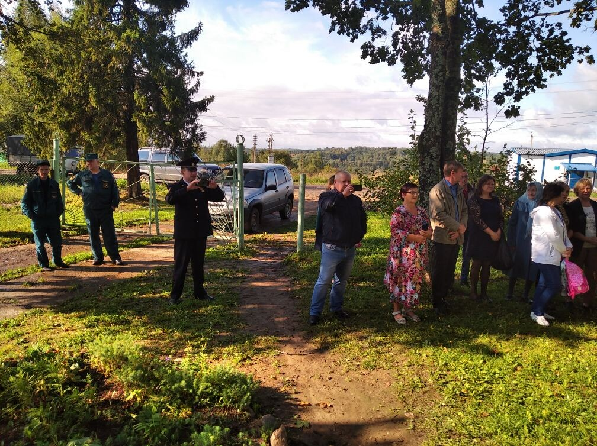
Гости, родители и охрана

Slide 4
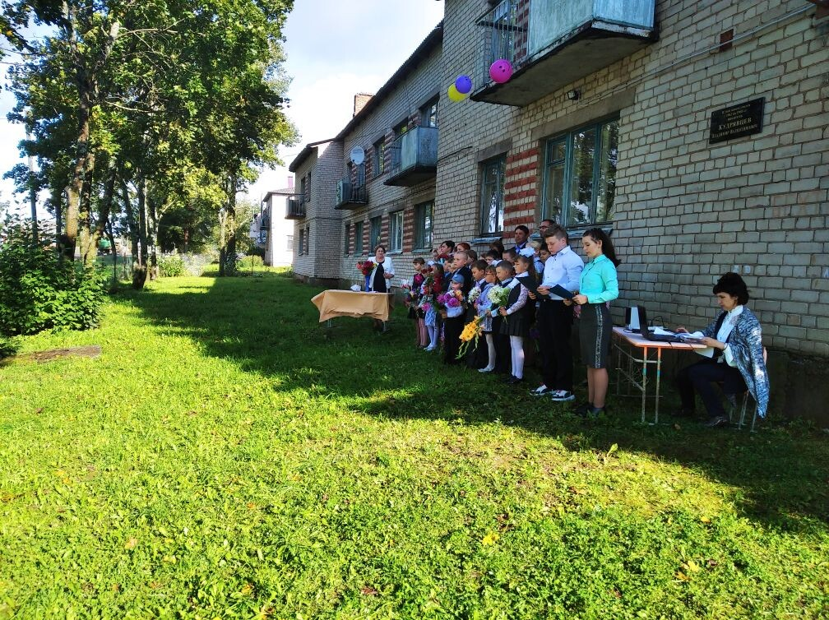
В ожидании первоклассников

Slide 5
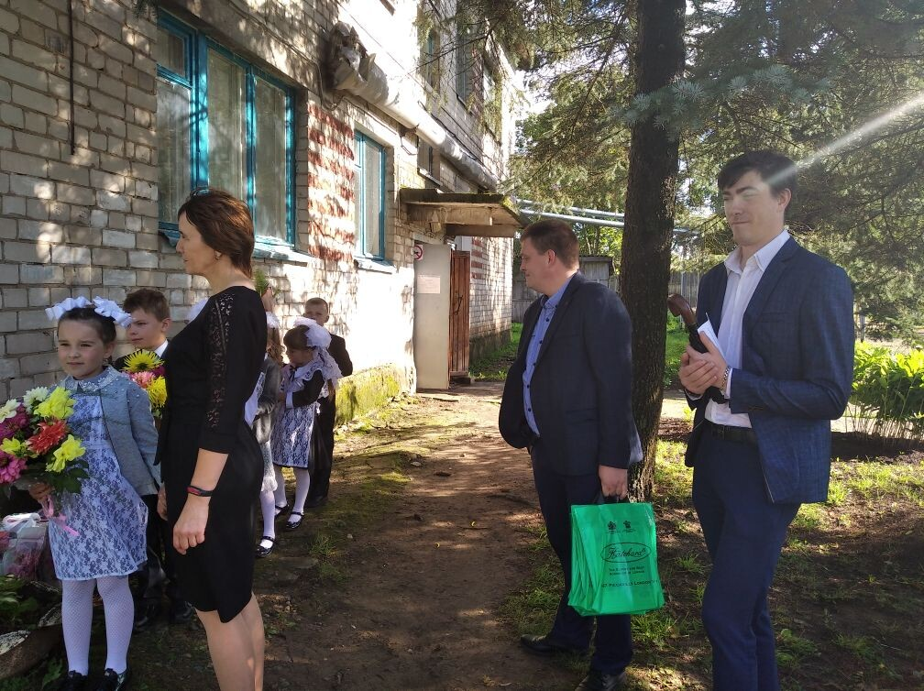
В ожидании

Slide 6
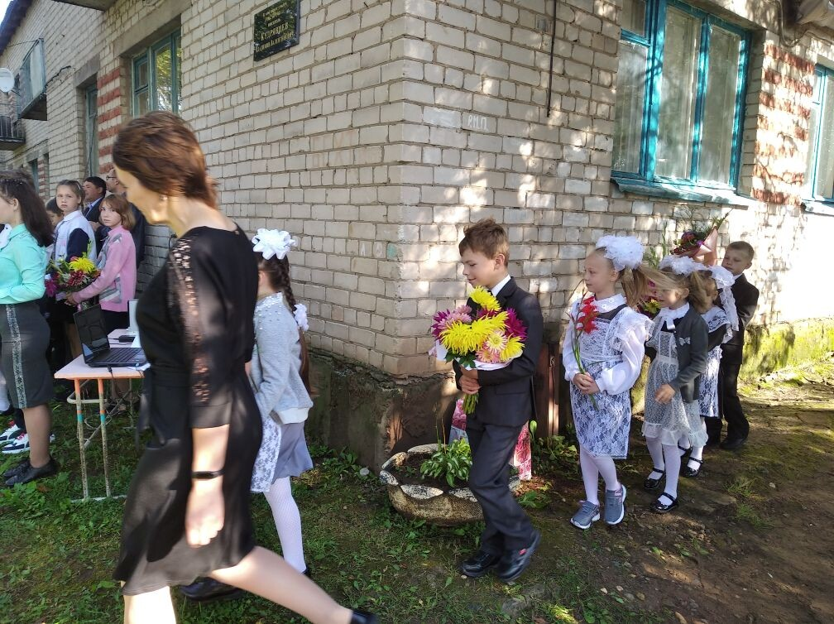
Идут первоклассники

Slide 7
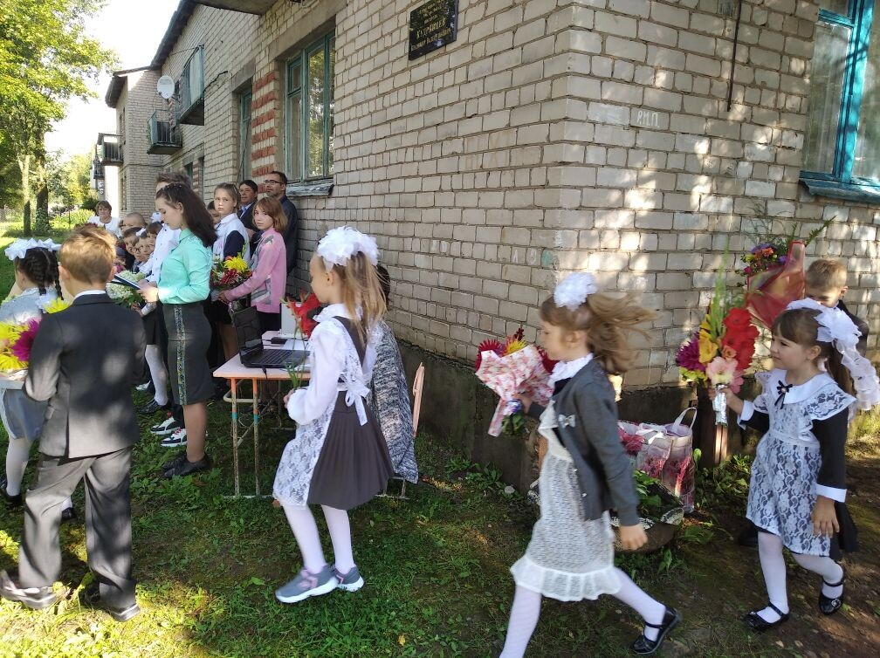
Торопимся на линейку

Slide 8
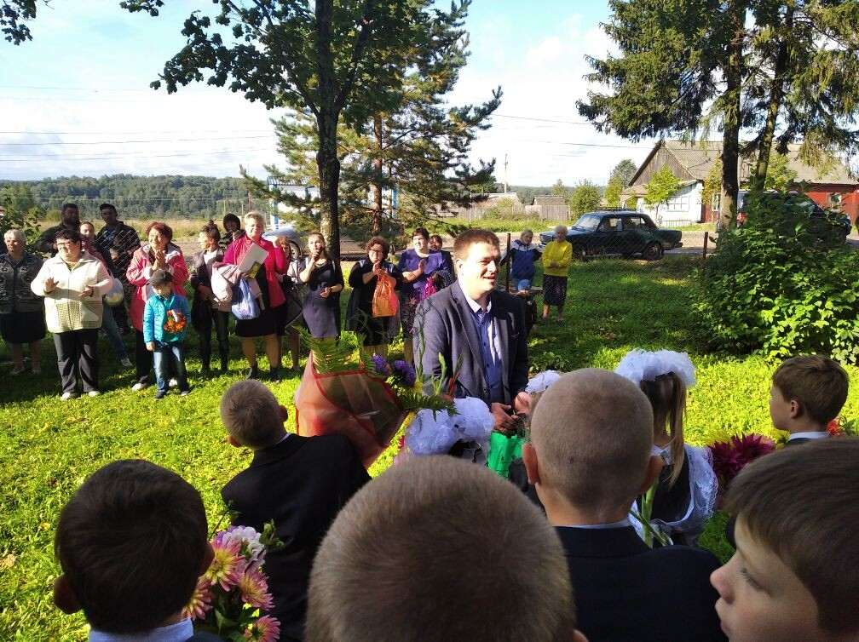
Поздравления от представителя Сумароковской с/администрации

Slide 9
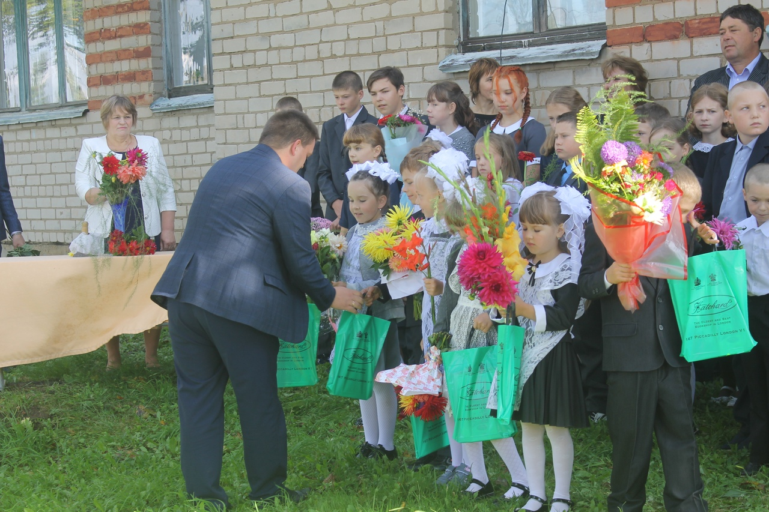
Подарки первоклассникам

Slide 10
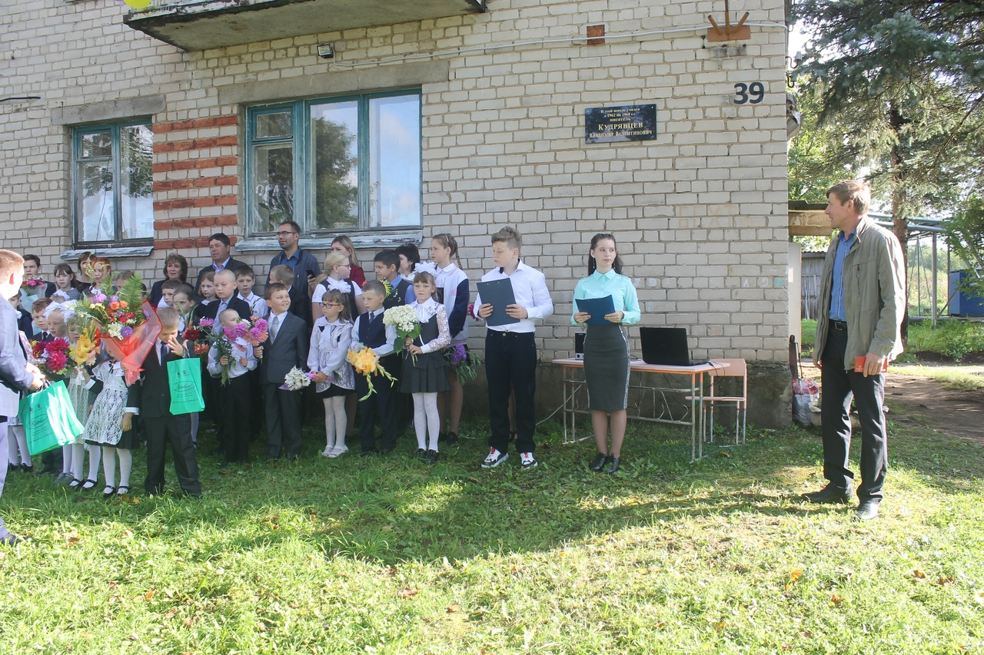
Поздравления председателя
ПК колхоза «Сумароковский»

Slide 11
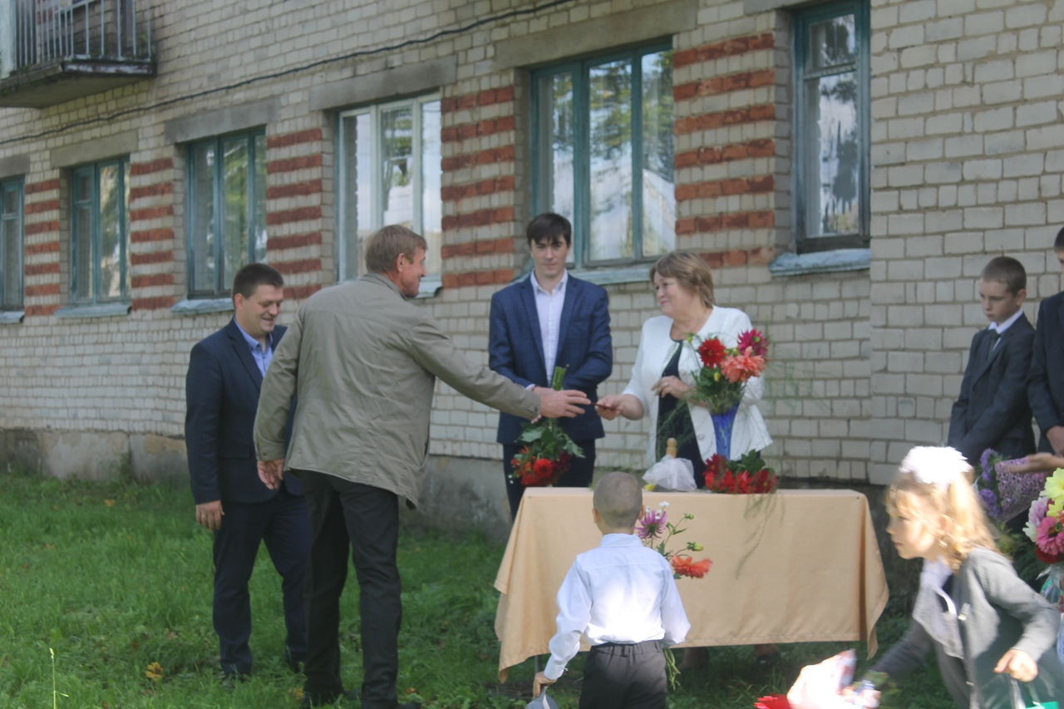
Получаем подарки

Slide 12
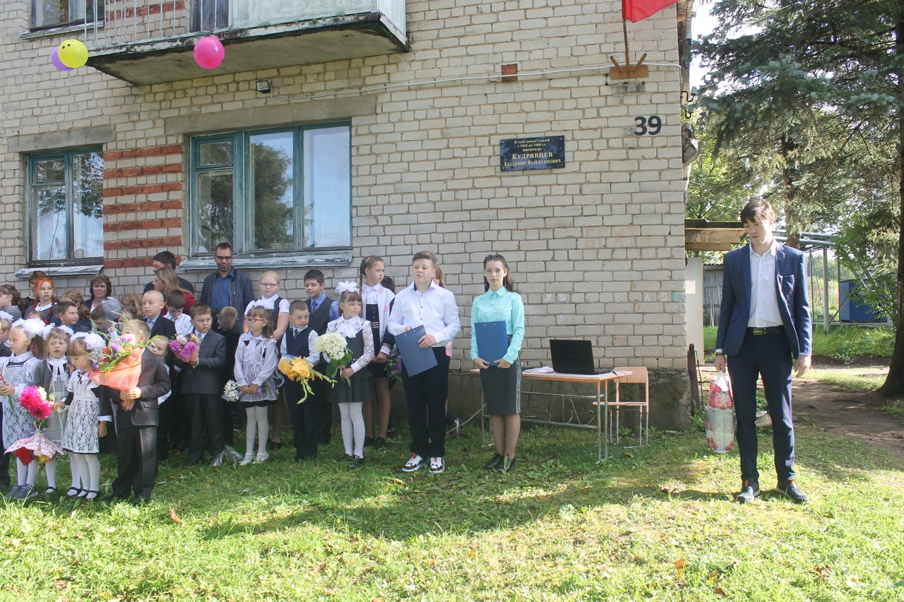
Поздравления от представителя администрации Сусанинского района

Slide 13
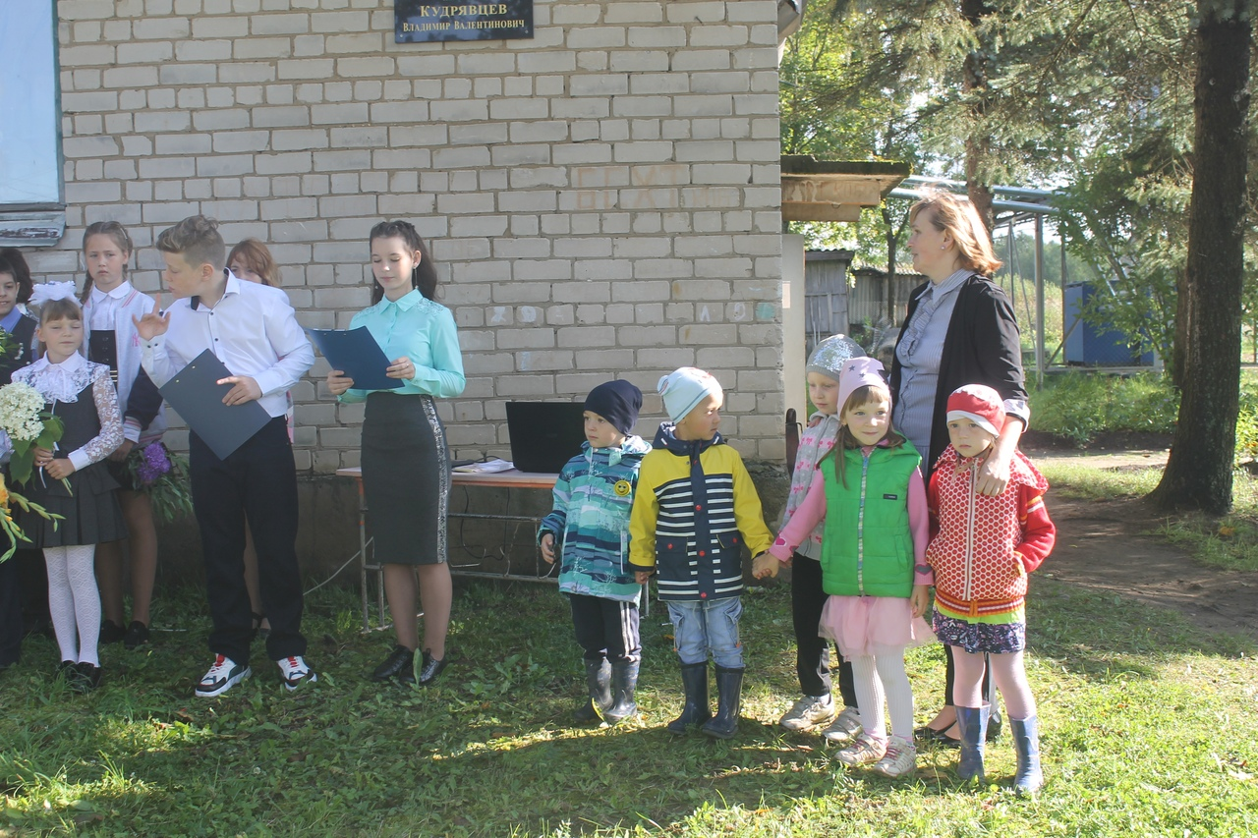
Поздравляют малыши

Slide 14
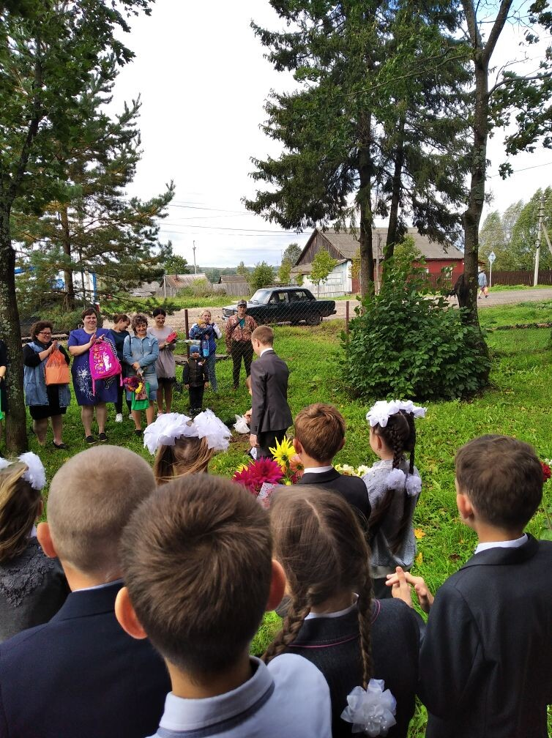
Звенит заливистый звонок

